Slide 1
第七章 Spring Boot的Web开发
授课教师：陈恒
大连外国语大学

Slide 2
本章目标
掌握Thymeleaf视图模板引擎技术
掌握Spring Boot的JSON数据交互技术
掌握Spring Boot的文件上传与下载
掌握Spring Boot的异常统一处理
了解Spring Boot对JSP的支持

Slide 3
本章内容
7.1 Spring Boot的Web开发支持
7.2 Thymeleaf模板引擎
7.3 Spring Boot处理JSON数据
7.4 Spring Boot文件上传与下载
7.5 Spring Boot的异常统一处理
7.6 Spring Boot对JSP的支持

Slide 4
7.1 Spring Boot的Web开发支持
<dependency>
<groupId>org.springframework.boot</groupId>
<artifactId>spring-boot-starter-web</artifactId>
</dependency>
Spring Boot将自动关联Web开发的相关依赖，如tomcat、spring-webmvc等，进而对Web开发的支持，并将相关技术的配置实现自动配置。
另外，开发者也可以使用Spring Tool Suite集成开发工具快速创建Spring Starter Project，在“New Spring Starter Project Dependencies”窗口中添加Spring Boot的Web依赖。
是不是似曾相识的感觉？

Slide 5
本章内容
7.1 Spring Boot的Web开发支持
7.2 Thymeleaf模板引擎
7.3 Spring Boot处理JSON数据
7.4 Spring Boot文件上传与下载
7.5 Spring Boot的异常统一处理
7.6 Spring Boot对JSP的支持

Slide 6
7.2 Thymeleaf模板引擎
7.2.1 Spring Boot的Thymeleaf支持
7.2.2 Thymeleaf基础语法
7.2.3 Thymeleaf的常用属性
7.2.4 Spring Boot与Thymeleaf实现页面信息国际化
7.2.5 Spring Boot与Thymeleaf的表单验证
7.2.6 基于Thymeleaf与BootStrap的Web开发实例

Slide 7
7.2.1 Spring Boot的Thymeleaf支持
在Spring 5中，WebFlux的出现对于Web应用的解决方案将不再唯一。所以，spring-boot-starter-thymeleaf依赖不再包含spring-boot-starter-web模块，需要开发人员自己选择spring-boot-starter-web模块依赖。
【例7-1】创建基于Thymeleaf模板引擎的Spring Boot Web应用ch7_1。

Slide 8
创建Spring Starter Project
选择菜单“File -> New -> Spring Starter Project”，打开“New Spring Starter Project”对话框，在该对话框中选择和输入相关信息后，单击“Next”按钮，打开“New Spring Starter Project Dependencies”对话框。

Slide 9
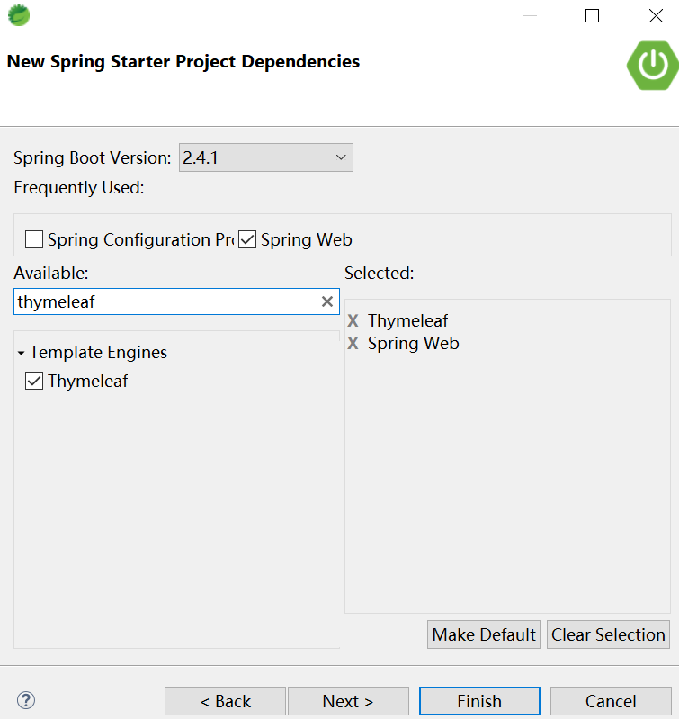
选择依赖

Slide 10
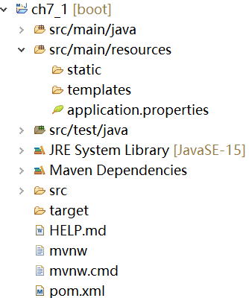
打开项目目录
Tymeleaf模板默认将JS脚本、CSS样式、图片等静态文件默认放置在src/main/resources/static目录下；将视图页面放在src/main/resources/templates目录下。

Slide 11
创建控制器类
@Controller
public class TestThymeleafController {
@RequestMapping("/")
public String test(){
//根据Tymeleaf模板，默认将返回 src/main/resources/templates/index.html
return "index";
}
}

Slide 12
新建index.html页面
<body>
测试Spring Boot的Thymeleaf支持
</body>
？请思考 index.html的位置在哪里？

Slide 13
设置Web应用的上下文路径
在src/main/resources/application.properties文件中配置如下内容：
server.servlet.context-path=/ch7_1
首先，运行Ch71Application主类。然后，访问http://localhost:8080/ch7_1测试程序。

Slide 14
7.2 Thymeleaf模板引擎
7.2.1 Spring Boot的Thymeleaf支持
7.2.2 Thymeleaf基础语法
7.2.3 Thymeleaf的常用属性
7.2.4 Spring Boot与Thymeleaf实现页面信息国际化
7.2.5 Spring Boot与Thymeleaf的表单验证
7.2.6 基于Thymeleaf与BootStrap的Web开发实例

Slide 15
7.2.2 Thymeleaf基础语法
1．引入Thymeleaf
首先，将View层页面文件的html标签修改如下：
<html xmlns:th="http://www.thymeleaf.org">
然后，在View层页面文件的其它标签里，使用th:*动态处理页面。示例代码如下：
<img th:src="'images/' + ${aBook.picture}"/>
其中，${aBook.picture}获得数据对象aBook的picture属性。

Slide 16
输出内容
使用th:text和th:utext（不对文本转义，正常输出）将文本内容输出到所在标签的body中。假如在国际化资源文件messages_en_US.properties中有消息文本“test.myText=<strong>Test International Message</strong>”，那么在页面中可以使用如下两种方式获得消息文本：
<p th:text="#{test.myText}"></p>
<!-- 对文本转义，即输出<strong>Test International Message</strong> -->
<p th:utext="#{test.myText}"></p>
<!-- 对文本不转义，即输出加粗的“Test International Message” -->

Slide 17
基本表达式
1）变量表达式：${...}
用于访问容器上下文环境中的变量，示例代码如下：
2）选择变量表达式：*{...}
选择变量表达式计算的是选定的对象（th:object属性绑定的对象），示例代码如下：
<span th:text="${information}">
<div th:object="${session.user}">
name: <span th: text="*{firstName}"></span><br>
<!-- firstName为user对象的属性-->
surname: <span th: text="*{lastName}"></span><br>
nationality: <span th: text="*{nationality}"></span><br>
</div>

Slide 18
基本表达式
3）信息表达式：#{...}
一般用于显示页面静态文本。将可能需要根据需求而整体变动的静态文本放在properties文件中以便维护（如国际化）。通常与th:text属性一起使用，示例代码如下：
<p th:text="#{test.myText}"></p>

Slide 19
引入URL
Thymeleaf模板通过@{...}表达式引入URL，示例代码如下：
<!-- 默认访问 src/main/resources/static下的css文件夹-->
<link rel="stylesheet" th:href="@{css/bootstrap.min.css}" />
<!--访问相对路径-->
<a th:href="@{/}">去看看</a>
<!--访问绝对路径-->
<a th:href="@{http://www.tup.tsinghua.edu.cn/index.html(param1='传参')}">去清华大学出版社</a>
<!-- 默认访问 src/main/resources/static下的'images文件夹-->
<img th:src="'images/' + ${aBook.picture}"/>
！注意 相对路径与绝对路径的区别

Slide 20
访问WebContext对象中的属性
${xxx}将返回存储在Thymeleaf模板上下文中的变量xxx或请求request作用域中的属性xxx。
${param.xxx}将返回一个名为xxx的请求参数（可能是多个值）。
${session.xxx}将返回一个名为xxx的HttpSession作用域中的属性。
${application.xxx}将返回一个名为xxx的全局ServletContext上下文作用中的属性。
与EL表达式一样，使用${xxx}获得变量值，使用${对象变量名.属性名}获取JavaBean属性值。但需要注意的是，${}表达式只能在th标签内部有效。

Slide 21
运算符
在Thymeleaf模板的表达式中可以使用+、-、*、/、%等各种算术运算符，也可以使用>、<、<=、>=、==、!=等各种逻辑运算符。示例代码如下：
<tr th:class="(${row}== 'even')? 'even' : 'odd'">...</tr>

Slide 22
条件判断
1）if和unless
标签只有在th:if条件成立时才显示，th:unless与th:if相反，只有条件不成立时，才显示标签内容。示例代码如下：
2）switch语句
Thymeleaf模板也支持多路选择switch语句结构，默认属性default可用“*”表示。示例代码如下：
<a href="success.html" th:if="${user != null}">成功</a>
<a href="success.html" th:unless="${user = null}">成功</a>
<div th:switch="${user.role}">
<p th:case="'admin'">User is an administrator</p>
<p th:case="'teacher'">User is a teacher</p>
<p th:case="*">User is a student </p>
</div>

Slide 23
循环
1）基本循环
Thymeleaf模板使用th:each="obj,iterStat:${objList}"标签进行迭代循环，迭代对象可以是java.util.List、java.util.Map或数组等。示例代码如下：
<!-- 循环取出集合数据 -->
<div class="col-md-4 col-sm-6" th:each="book:${books}">
<a href="">
<img th:src="'images/' + ${book.picture}" alt="图书封面" style="height: 180px; width: 40%;"/>
</a>
<div class="caption">
<h4 th:text="${book.bname}"></h4>
<p th:text="${book.author}"></p>
</div>
</div>

Slide 24
循环
2）循环状态的使用
在th:each标签中可以使用循环状态变量，该变量有如下属性：
index：当前迭代对象的index（从0开始计数）。
count：当前迭代对象的index（从1开始计数）。
size：迭代对象的大小。
current：当前迭代变量。
even/odd：布尔值，当前循环是否是偶数/奇数（从0开始计数）。
first：布尔值，当前循环是否是第一个。
last：布尔值，当前循环是否是最后一个。

Slide 25
内置对象
在实际Web项目开发中，经常传递列表、日期等数据。所以，Thymeleaf模板提供了很多内置对象，可以通过#直接访问。这些内置对象一般都以“s”结尾，如dates、lists、numbers、strings等。Thymeleaf模板通过${#...}表达式访问内置对象，常见的内置对象如下：
#dates：日期格式化的内置对象，操作的方法是java.util.Date类的方法。
#calendars：类似于#dates，但操作的方法是java.util.Calendar类的方法。
#numbers：数字格式化的内置对象。
#strings：字符串格式化的内置对象，操作的方法参照java.lang.String。
#objects：参照java.lang.Object。
#bools：判断boolean类型的内置对象。
#arrays：数组操作的内置对象。
#lists：列表操作的内置对象，参照java.util.List。
#sets：Set操作的内置对象，参照java.util.Set。
#maps：Map操作的内置对象，参照java.util.Map。
#aggregates：创建数组或集合的聚合的内置对象。
#messages：在变量表达式内部获取外部消息的内置对象。

Slide 26
7.2 Thymeleaf模板引擎
7.2.1 Spring Boot的Thymeleaf支持
7.2.2 Thymeleaf基础语法
7.2.3 Thymeleaf的常用属性
7.2.4 Spring Boot与Thymeleaf实现页面信息国际化
7.2.5 Spring Boot与Thymeleaf的表单验证
7.2.6 基于Thymeleaf与BootStrap的Web开发实例

Slide 27
7.2.3 Thymeleaf的常用属性
1．th:action
定义后台控制器路径，类似<form>标签的action属性。示例代码如下：
2．th:each
集合对象遍历，功能类似JSTL标签<c:forEach>。示例代码如下：
<form th:action="@{/login}">...</form>
<div class="col-md-4 col-sm-6" th:each="gtype:${gtypes}">
<div class="caption">
<p th:text="${gtype.id}"></p>
<p th:text="${gtype.typename}"></p>
</div>
</div>

Slide 28
7.2.3 Thymeleaf的常用属性
3．th:field
常用于表单参数绑定，通常与th:object一起使用。示例代码如下：
<form th:action="@{/login}" th:object="${user}">
<input type="text" value="" th:field="*{username}"></input>
<input type="text" value="" th:field="*{role}"></input>
</form>
？请思考 user与username 的关系？

Slide 29
7.2.3 Thymeleaf的常用属性
4．th:href
定义超链接，类似<a>标签的href属性。value形式为@{/logout}，示例代码如下：
5．th:id
div的id声明，类似html标签中的id属性，示例代码如下：
6．th:if
条件判断。如果为否则标签不显示，示例代码如下：
<a th:href="@{/gogo}"></a>
<div th:id ="stu+(${rowStat.index}+1)"></div>
<div th:if="${rowStat.index} == 0">... do something ...</div>

Slide 30
7.2.3 Thymeleaf的常用属性
7．th:fragment
声明定义该属性的div为模板片段，常用于头文件、页尾文件的引入。常与th:include、th:replace一起使用。
<body>
<!-- 声明片段content -->
<div th:fragment="content" >
主体内容
</div>
<!-- 声明片段copy -->
<div th:fragment="copy" >
©清华大学出版社
</div>
</body>
<body>
测试Spring Boot的Thymeleaf支持<br>
引入主体内容模板片段：
<div th:include="footer::content"></div>
引入版权所有模板片段：
<div th:replace="footer::copy" ></div>
</body>
模板文件中引入模板片段
模板片段文件footer.html

Slide 31
7.2.3 Thymeleaf的常用属性
8．th:object
用于表单数据对象绑定，将表单绑定到后台controller的一个JavaBean参数。常与th:field一起使用，进行表单数据绑定。
【例7-2】表单提交及数据绑定的实现过程。
1）创建实体类
package com.ch.ch7_1.model;
public class LoginBean {
String uname;
String urole;
//省略set和get方法
}

Slide 32
2）创建控制器类
@Controller
public class LoginController {
@RequestMapping("/toLogin")
public String toLogin(Model model) {
/*loginBean与login.html页面中的th:object="${loginBean}"相同，类似于Spring MVC的表单绑定。*/
model.addAttribute("loginBean", new LoginBean());
return "login";
}
@RequestMapping("/login")
public String greetingSubmit(@ModelAttribute LoginBean loginBean) {
/*@ModelAttribute LoginBean loginBean接收login.html页面中的表单数据，并将loginBean对象保存到model中返回给result.html页面显示。*/
System.out.println("测试提交的数据：" + loginBean.getUname());
return "result";
}
}

Slide 33
3）创建页面表示层
<body>
<h1>Form</h1>
<form action="#" th:action="@{/login}" th:object="${loginBean}" method="post">
<!--th:field="*{uname}"的uname与实体类的属性相同，即绑定loginBean对象 -->
<p>Uname: <input type="text" th:field="*{uname}" th:placeholder="请输入用户名" /></p>
<p>Urole: <input type="text" th:field="*{urole}" th:placeholder="请输入角色" /></p>
<p><input type="submit" value="Submit" /> <input type="reset" value="Reset" /></p>
</form>
</body>
<body>
<h1>Result</h1>
<p th:text="'Uname: ' + ${loginBean.uname}" />
<p th:text="'Urole: ' + ${loginBean.urole}" />
<a href="toLogin">继续提交</a>
</body>
？请思考 loginBean 与控制器中loginBean的关系？

Slide 34
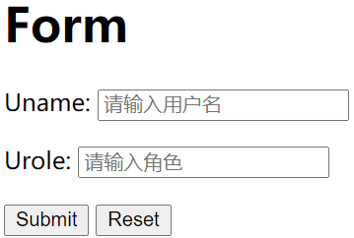
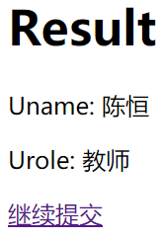
4）运行
首先，运行Ch71Application主类。然后，访问http://localhost:8080/ch7_1/toLogin。

Slide 35
7.2.3 Thymeleaf的常用属性
9．th:src
用于外部资源引入，类似于<script>标签的src属性。示例代码如下：
10．th:text
文本显示，将文本内容显示到所在标签的body中。示例代码如下：
<img th:src="'images/' + ${aBook.picture}" />
<td th:text="${username}"></td>

Slide 36
7.2.3 Thymeleaf的常用属性
11．th:value
用于标签赋值，类似标签的value属性。示例代码如下：
12．th:style
用于修改标签style，示例代码如下：
13．th:onclick
用于修改点击事件，示例代码如下：
<option th:value="Adult">Adult</option>
<input type="hidden" th:value="${msg}" />
<span th:style="'display:' + @{(${myVar} ? 'none' : 'inline-block')}"> myVar是一个变量</span>
<button th:onclick="'getCollect()'"></button>

Slide 37
7.2 Thymeleaf模板引擎
7.2.1 Spring Boot的Thymeleaf支持
7.2.2 Thymeleaf基础语法
7.2.3 Thymeleaf的常用属性
7.2.4 Spring Boot与Thymeleaf实现页面信息国际化
7.2.5 Spring Boot与Thymeleaf的表单验证
7.2.6 基于Thymeleaf与BootStrap的Web开发实例

Slide 38
7.2.4 Spring Boot与Thymeleaf实现页面信息国际化
adminMessages.properties的内容如下：
test.admin=\u6D4B\u8BD5\u540E\u53F0
admin=\u540E\u53F0\u9875\u9762
adminMessages_en_US.properties的内容如下：
test.admin=test admin
admin=admin
adminMessages_zh_CN.properties的内容如下：
test.admin=\u6D4B\u8BD5\u540E\u53F0
admin=\u540E\u53F0\u9875\u9762
【例7-3】国际化的实现过程。
1．编写国际化资源属性文件
1）编写管理员模块的国际化信息
2）编写用户模块的国际化信息
3）编写公共模块的国际化信息
beforeMessages.properties的内容如下：
test.before=\u6D4B\u8BD5\u524D\u53F0
before=\u524D\u53F0\u9875\u9762
beforeMessages_en_US.properties的内容如下：
test.before=test before
before=before
beforeMessages_zh_CN.properties的内容如下：
test.before=\u6D4B\u8BD5\u524D\u53F0
before=\u524D\u53F0\u9875\u9762
commonMessages.properties的内容如下：
chinese.key=\u4E2D\u6587\u7248
english.key=\u82F1\u6587\u7248
return=\u8FD4\u56DE\u9996\u9875
commonMessages_en_US.properties的内容如下：
chinese.key=chinese
english.key=english
return=return
commonMessages_zh_CN.properties的内容如下：
chinese.key=\u4E2D\u6587\u7248
english.key=\u82F1\u6587\u7248
return=\u8FD4\u56DE\u9996\u9875

Slide 39
2．添加配置文件内容，引入资源属性文件
在ch7_1应用的配置文件application.properties中，添加如下内容，引入资源属性文件。
spring.messages.basename=i18n/admin/adminMessages,i18n/before/beforeMessages,
i18n/common/commonMessages
src/main/resources目录下

Slide 40
3．重写localeResolver方法配置语言区域选择
在ch7_1应用的com.ch.ch7_1包中，创建配置类LocaleConfig，该配置类实现WebMvcConfigurer接口，并配置语言区域选择。
/**
*根据用户本次会话过程中的语义设定语言区域
*（如用户进入首页时选择的语言种类）
* @return
*/
@Bean
public LocaleResolver localeResolver() {
SessionLocaleResolver slr = new SessionLocaleResolver();
//默认语言
slr.setDefaultLocale(Locale.CHINA);
return slr;
}
/**
* 使用SessionLocaleResolver存储语言区域时，
* 必须配置localeChangeInterceptor拦截器
* @return
*/
@Bean
public LocaleChangeInterceptor localeChangeInterceptor() {
LocaleChangeInterceptor lci = new LocaleChangeInterceptor();
//选择语言的参数名
lci.setParamName("locale");
return lci;
}
/**
* 注册拦截器
*/
@Override
public void addInterceptors(InterceptorRegistry registry) {
registry.addInterceptor(localeChangeInterceptor());
}

Slide 41
4．创建控制器类I18nTestController
package com.ch.ch7_1.controller;
import org.springframework.stereotype.Controller;
import org.springframework.web.bind.annotation.RequestMapping;
@Controller
@RequestMapping("/i18n")
public class I18nTestController {
@RequestMapping("/first")
public String testI18n(){
return "/i18n/first";
}
@RequestMapping("/admin")
public String admin(){
return "/i18n/admin";
}
@RequestMapping("/before")
public String before(){
return "/i18n/before";
}
}

Slide 42
5．创建视图页面，并获得国际化信息
<body>
<span th:text="#{admin}"></span><br>
<a th:href="@{/i18n/first}" th:text="#{return}"></a>
</body>
<body>
<span th:text="#{before}"></span><br>
<a th:href="@{/i18n/first}" th:text="#{return}"></a>
</body>
<body>
<a th:href="@{/i18n/first(locale='zh_CN')}" th:text="#{chinese.key}"></a>
<a th:href="@{/i18n/first(locale='en_US')}" th:text="#{english.key}"></a>
<br>
<a th:href="@{/i18n/admin}" th:text="#{test.admin}"></a><br>
<a th:href="@{/i18n/before}" th:text="#{test.before}"></a><br>
</body>

Slide 43
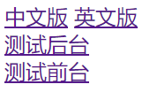
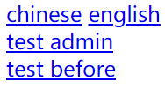
6．运行

Slide 44
7.2 Thymeleaf模板引擎
7.2.1 Spring Boot的Thymeleaf支持
7.2.2 Thymeleaf基础语法
7.2.3 Thymeleaf的常用属性
7.2.4 Spring Boot与Thymeleaf实现页面信息国际化
7.2.5 Spring Boot与Thymeleaf的表单验证
7.2.6 基于Thymeleaf与BootStrap的Web开发实例

Slide 45
7.2.5 Spring Boot与Thymeleaf的表单验证
本节使用Hibernate Validator对表单进行验证，注意它和Hibernate无关，只是使用它进行数据验证。因为spring-boot-starter-web不再依赖hibernate-validator的jar包，所以在Spring Boot的Web应用中，使用Hibernate Validator对表单进行验证时，需要加载Hibernate Validator所依赖的jar包，示例代码如下：
<dependency>
<groupId>org.hibernate.validator</groupId>
<artifactId>hibernate-validator</artifactId>
</dependency>

Slide 46
1．空检查
@Null：验证对象是否为null。
@NotNull：验证对象是否不为null，无法查检长度为0的字符串。
@NotBlank：检查约束字符串是不是null，还有被trim后的长度是否大于0，只对字符
串，且会去掉前后空格。
@NotEmpty：检查约束元素是否为null或者是empty。
示例如下：
@NotBlank(message="{goods.gname.required}")//goods.gname.required为属性文件的错误代码
private String gname;

Slide 47
2．booelan检查
@AssertTrue：验证boolean属性是否为true。
@AssertFalse：验证boolean属性是否为false。
示例如下：
@AssertTrue
private boolean isLogin;

Slide 48
3．长度检查
@Size(min=, max=)：验证对象（Array，Collection，Map，String）长度是否在给定的范围之内。
@Length(min=, max=)：验证字符串长度是否在给定的范围之内。
示例如下：
@Length(min=1,max=100)
private String gdescription;

Slide 49
4．日期检查
@Past：验证Date和Calendar对象是否在当前时间之前。
@Future：验证Date和Calendar对象是否在当前时间之后。
@Pattern：验证String对象是否符合正则表达式的规则。
示例如下：
@Past(message="{gdate.invalid}")
private Date gdate;

Slide 50
5．数值检查
@Min：验证Number和String对象是否大等于指定的值。
@Max：验证Number和String对象是否小等于指定的值。
@DecimalMax：被标注的值必须不大于约束中指定的最大值，这个约束的参数是一个通过BigDecimal定义的最大值的字符串表示，小数存在精度。
@DecimalMin：被标注的值必须不小于约束中指定的最小值，这个约束的参数是一个通过BigDecimal定义的最小值的字符串表示，小数存在精度。

Slide 51
5．数值检查
@Digits：验证Number和String的构成是否合法。
@Digits(integer=,fraction=)：验证字符串是否符合指定格式的数字，interger指定整数精度，fraction指定小数精度。
@Range(min=, max=)：检查数字是否介于min和max之间。
@Valid：对关联对象进行校验，如果关联对象是个集合或者数组，那么对其中的元素进行校验，如果是一个map，则对其中的值部分进行校验。
@CreditCardNumber：信用卡验证。
@Email：验证是否是邮件地址，如果为null，不进行验证，通过验证。
@Range(min=0,max=100,message="{gprice.invalid}")
private double gprice;

Slide 52
7.2.5 Spring Boot与Thymeleaf的表单验证
【例7-4】使用Hibernate Validator验证表单的过程。
具体实现步骤如下。
1．加载Hibernate Validator依赖
在ch7_1应用的pom.xml文件中添加Hibernate Validator所依赖的jar包。
<dependency>
<groupId>org.hibernate.validator</groupId>
<artifactId>hibernate-validator</artifactId>
</dependency>

Slide 53
2．创建表单实体模型
在ch7_1应用的com.ch.ch7_1.model包中，创建表单实体模型类Goods。在该类使用Hibernate Validator的标注类型进行表单验证。
public class Goods {
@NotBlank(message="商品名必须输入")
@Length(min=1, max=5, message="商品名长度在1到5之间")
private String gname;
@Range(min=0,max=100,message="商品价格在0到100之间")
private double gprice;
//省略set和get方法
}

Slide 54
3．创建控制器
在ch7_1应用的com.ch.ch7_1.controller包中，创建控制器类TestValidatorController。在该类中有两个处理方法，一个是界面初始化处理方法testValidator，一个是添加请求处理方法add。在add方法中，使用@Validated注解使验证生效。
@RequestMapping(value="/add")
public String add(@ModelAttribute("goodsInfo") @Validated Goods goods,BindingResult rs){
//@ModelAttribute("goodsInfo")与th:object="${goodsInfo}"相对应
if(rs.hasErrors()){//验证失败
return "testValidator";
}
//验证成功，可以到任意地方，在这里直接到testValidator界面
return "testValidator";
}

Slide 55
4．创建视图页面
在ch7_1应用的src/main/resources/templates目录下，创建视图页面testValidator.html。在视图页面中，直接读取到ModelAttribute里面注入的数据，然后通过th:errors="*{xxx}"获得验证错误信息。
<!-- 表单提交用户信息，注意表单参数的设置，直接是*{} -->
<form th:action="@{/add}" th:object="${goodsInfo}" method="post">
<div><span>商品名</span><input type="text" th:field="*{gname}"/><span th:errors="*{gname}"></span></div>
<div><span>商品价格</span><input type="text" th:field="*{gprice}"/><span th:errors="*{gprice}"></span></div>
<input type="submit" />
</form>
！！！注意 表单与控制器的关系

Slide 56
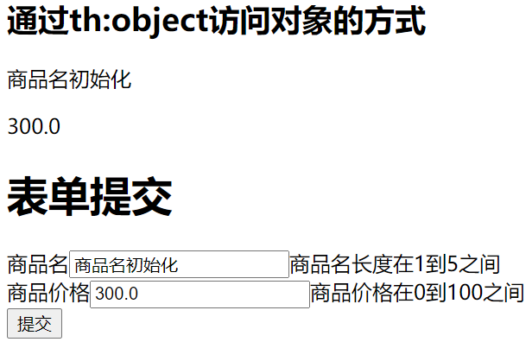
5．运行
首先，运行Ch71Application主类。然后，访问http://localhost:8080/ch7_1/testValidator。表单验证失败效果如下图所示。

Slide 57
7.2 Thymeleaf模板引擎
7.2.1 Spring Boot的Thymeleaf支持
7.2.2 Thymeleaf基础语法
7.2.3 Thymeleaf的常用属性
7.2.4 Spring Boot与Thymeleaf实现页面信息国际化
7.2.5 Spring Boot与Thymeleaf的表单验证
7.2.6 基于Thymeleaf与BootStrap的Web开发实例

Slide 58
7.2.6 基于Thymeleaf与BootStrap的Web开发实例
在本书的后续Web应用开发中，尽量使用BootStrap、JavaScript框架jQuery等前端开发工具包。
【例7-5】创建基于Thymeleaf模板引擎的Spring Boot Web应用ch7_2。

Slide 59
1．创建基于Thymeleaf模板引擎的Spring Boot Web应用ch7_2
选择菜单“File -> New -> Spring Starter Project”，打开“New Spring Starter Project”对话框，在该对话框中选择和输入相关信息后，单击“Next”按钮，打开“New Spring Starter Project Dependencies”对话框，选择spring-boot-starter-thymeleaf和spring-boot-starter-web依赖。单击“Finish”按钮，完成创建基于Thymeleaf模板引擎的Spring Boot Web应用ch7_2。

Slide 60
2．设置Web应用ch7_2的上下文路径
在ch7_2的application.properties文件中配置如下内容：
server.servlet.context-path=/ch7_2

Slide 61
3．创建实体类Book
创建名为com.ch.ch7_2.model的包，并在该包中创建名为Book的实体类。此实体类用在模板页面展示数据。
package com.ch.ch7_2.model;
public class Book {
String isbn;
Double price;
String bname;
String publishing;
String author;
String picture;
//省略set和get方法
}

Slide 62
4．创建控制器类ThymeleafController
@Controller
public class ThymeleafController {
@RequestMapping("/")
public String index(Model model) {
Book teacherGeng = new Book("9787302464259", 59.5, "Java 2实用教程（第5版）", "清华大学出版社", "耿祥义", "073423-02.jpg");
List<Book> chenHeng = new ArrayList<Book>();
Book b1 = new Book("9787302529118", 69.8, "Java Web开发从入门到实战（微课版）", "清华大学出版社", "陈恒","082526-01.jpg");
chenHeng.add(b1);
Book b2 = new Book("9787302502968", 69.8, "Java EE框架整合开发入门到实战——Spring+Spring MVC+MyBatis（微课版）", "清华大学出版社", "陈恒", "079720-01.jpg");
chenHeng.add(b2);
model.addAttribute("aBook", teacherGeng);
model.addAttribute("books", chenHeng);
return "index";
}
}

Slide 63
5．整理脚本样式静态文件
JS脚本、CSS样式、图片等静态文件默认放置在src/main/resources/static目录下，ch7_2应用引入了BootStrap和jQuery。

Slide 64
6．View视图页面
Tymeleaf模板默认将视图页面放在src/main/resources/templates目录下。因此，我们在src/main/resources/templates目录下新建html页面文件index.html。在该页面中，使用Tymeleaf模板显示控制器类TestThymeleafController中的model对象数据。

Slide 65
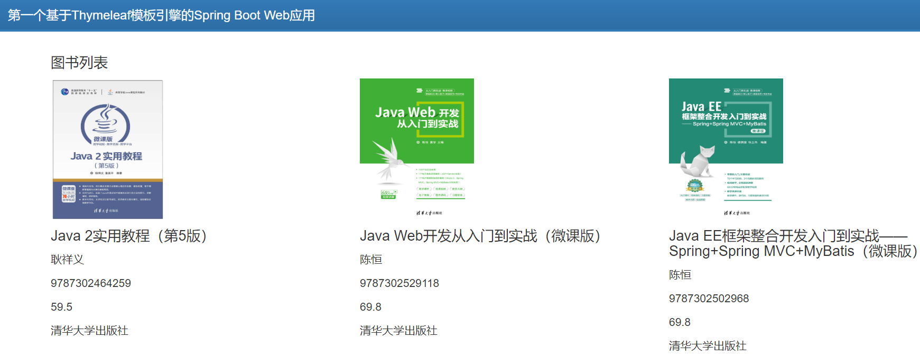
7．运行
首先，运行Ch72Application主类。然后，访问http://localhost:8080/ch7_2/。

Slide 66
本章内容
7.1 Spring Boot的Web开发支持
7.2 Thymeleaf模板引擎
7.3 Spring Boot处理JSON数据
7.4 Spring Boot文件上传与下载
7.5 Spring Boot的异常统一处理
7.6 Spring Boot对JSP的支持

Slide 67
7.3 Spring Boot处理JSON数据
在Spring Boot的Web应用中，内置了JSON数据的解析功能，默认使用Jackson自动完成解析（不需要加载Jackson依赖包），当控制器返回一个Java对象或集合数据时，Spring Boot自动将其转换成JSON数据，使用起来很方便简洁。
Spring Boot处理JSON数据时，需要用到两个重要的JSON格式转换注解，分别是@RequestBody和@ResponseBody。
@RequestBody：用于将请求体中的数据绑定到方法的形参中，该注解应用在方法的形参上。
@ResponseBody：用于直接返回JSON对象，该注解应用在方法上。

Slide 68
7.3 Spring Boot处理JSON数据
【例7-6】Spring Boot处理JSON数据的过程。
该实例针对返回实体对象、ArrayList集合、Map<String, Object>集合以及List<Map<String, Object>>集合分别处理。

Slide 69
1．创建实体类
package com.ch.ch7_2.model;
public class Person {
private String pname;
private String password;
private Integer page;
//省略set和get方法
}

Slide 70
2．创建视图页面
在ch7_2应用的src/main/resources/templates目录下，创建视图页面input.html。在input.html页面中，引入jQuery框架，并使用它的ajax方法进行异步请求。

Slide 71
3．创建控制器
在ch7_2应用的com.ch.ch7_2.controller包中，创建控制器类TestJsonController。在该类中有两个处理方法，一个是界面导航方法input，一个是接收页面请求的方法。
/**
* 接收页面请求的JSON数据
*/
@RequestMapping("/testJson")
@ResponseBody
/*@RestController注解相当于@ResponseBody ＋ @Controller合在一起的作用。
①如果只是使用@RestController注解Controller，则Controller中的方法无法返回jsp页面或者html，返回的内容就是return的内容。
②如果需要返回到指定页面，则需要用@Controller注解。如果需要返回JSON，XML或自定义mediaType内容到页面，则需要在对应的方法上加上@ResponseBody注解。
*/
public List<Map<String, Object>> testJson(@RequestBody Person user) {}

Slide 72
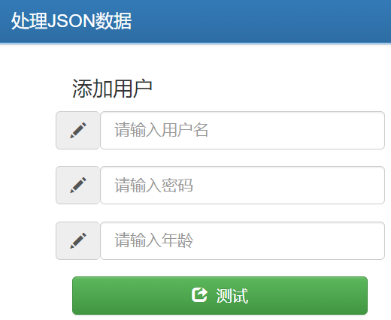
4．运行
首先，运行Ch72Application主类。然后，访问http://localhost:8080/ch7_2/input。

Slide 73
本章内容
7.1 Spring Boot的Web开发支持
7.2 Thymeleaf模板引擎
7.3 Spring Boot处理JSON数据
7.4 Spring Boot文件上传与下载
7.5 Spring Boot的异常统一处理
7.6 Spring Boot对JSP的支持

Slide 74
7.4 Spring Boot文件上传与下载
Spring MVC是通过Apache Commons FileUpload技术实现一个MultipartResolver的实现类CommonsMultipartResolver完成文件上传的。因此，Spring MVC的文件上传需要依赖Apache Commons FileUpload组件。
Spring MVC将上传文件自动绑定到MultipartFile对象中，MultipartFile提供了获取上传文件内容、文件名等方法，并通过transferTo方法将文件上传到服务器的磁盘中。
Spring Boot的spring-boot-starter-web已经集成了Spring MVC，所以使用Spring Boot实现文件上传，更加便捷，只需要引入Apache Commons FileUpload组件依赖即可。
【例7-7】Spring Boot文件上传与下载。

Slide 75
1．引入Apache Commons FileUpload组件依赖
在Web应用ch7_2的pom.xml文件中，添加Apache Commons FileUpload组件依赖。
<dependency>
<groupId>commons-fileupload</groupId>
<artifactId>commons-fileupload</artifactId>
<!-- 由于commons-fileupload组件不属于Spring Boot，所以需要加上版本 -->
<version>1.4</version>
</dependency>

Slide 76
2．设置上传文件大小限制
在Web应用ch7_2的配置文件application.properties中，添加如下配置进行限制上传文件大小。
#上传文件时，默认单个上传文件大小是1MB，max-file-size设置单个上传文件大小
spring.servlet.multipart.max-file-size=50MB
#默认总文件大小是10MB，max-request-size设置总上传文件大小
spring.servlet.multipart.max-request-size=500MB

Slide 77
3．创建选择文件视图页面
在ch7_2应用的src/main/resources/templates目录下，创建选择文件视图页面uploadFile.html。该页面中有个enctype属性值为multipart/form-data的form表单。

Slide 78
4．创建控制器
在ch7_2应用的com.ch.ch7_2.controller包中，创建控制器类TestFileUpload。在该类中有4个处理方法，一个是界面导航方法uploadFile，一个是实现文件上传的upload方法，一个是显示将要被下载文件的showDownLoad方法，一个是实现下载功能的download方法。

Slide 79
5．创建文件下载视图页面
在ch7_2应用的src/main/resources/templates目录下，创建文件下载视图页面showFile.html。

Slide 80
6．运行
首先，运行Ch72Application主类。然后，访问http://localhost:8080/ch7_2/uploadFile测试文件上传与下载。

Slide 81
本章内容
7.1 Spring Boot的Web开发支持
7.2 Thymeleaf模板引擎
7.3 Spring Boot处理JSON数据
7.4 Spring Boot文件上传与下载
7.5 Spring Boot的异常统一处理
7.6 Spring Boot对JSP的支持

Slide 82
7.5 Spring Boot的异常统一处理
7.5.1 自定义error页面
7.5.2 @ExceptionHandler注解
7.5.3 @ControllerAdvice注解

Slide 83
7.5.1 自定义error页面
在Spring Boot Web应用的src/main/resources/templates目录下添加error.html页面，访问发生错误或异常时，Spring Boot将自动找到该页面作为错误页面。Spring Boot为错误页面提供了以下属性：
timestamp：错误发生时间；
status：HTTP状态吗；
error：错误原因；
exception：异常的类名；
message：异常消息（如果这个错误是由异常引起的）；
errors：BindingResult异常里的各种错误（如果这个错误是由异常引起的）；
trace：异常跟踪信息（如果这个错误是由异常引起的）；
path：错误发生时请求的URL路径。

Slide 84
7.5.1 自定义error页面
【例7-8】自定义error页面。
具体实现步骤如下。
1．创建基于Thymeleaf模板引擎的Spring Boot Web应用ch7_3
参照7.2.6节的【例7-5】，创建基于Thymeleaf模板引擎的Spring Boot Web应用ch7_3。
2．设置Web应用ch7_3的上下文路径
在ch7_3的application.properties文件中配置如下内容：
server.servlet.context-path=/ch7_3

Slide 85
3．创建自定义异常类MyException
package com.ch.ch7_3.exception;
public class MyException extends Exception {
private static final long serialVersionUID = 1L;
public MyException() {
super();
}
public MyException(String message) {
super(message);
}
}

Slide 86
4．创建控制器类TestHandleExceptionController
创建名为com.ch.ch7_3.controller的包，并在该包中创建名为TestHandleExceptionController的控制器类。在该控制器类中，有4个请求处理方法，一个是导航到index.html，另外3个分别抛出不同的异常（并没有处理异常）。

Slide 87
5．整理脚本样式静态文件
JS脚本、CSS样式、图片等静态文件默认放置在src/main/resources/static目录下，ch7_3应用引入了与ch7_2一样的BootStrap和jQuery。

Slide 88
6．View视图页面
Tymeleaf模板默认将视图页面放在src/main/resources/templates目录下。因此，我们在src/main/resources/templates目录下新建html页面文件index.html和error.html。
在index.html页面中，有4个超链接请求，3个请求在控制器中有对应处理，另一个请求是404错误。
<div class="col-md-4 col-sm-6">
<a th:href="@{db}">处理数据库异常</a><br>
<a th:href="@{my}">处理自定义异常</a><br>
<a th:href="@{no}">处理未知错误</a>
<hr>
<a th:href="@{nofound}">404错误</a>
</div>

Slide 89
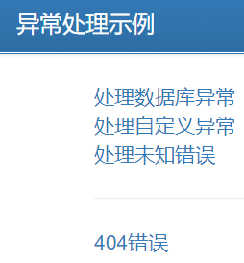
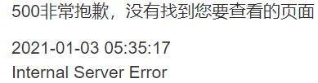

7．运行
首先，运行Ch73Application主类。然后，访问http://localhost:8080/ch7_3/打开index.html页面。
单击左图中的“处理数据库异常”链接时，将执行控制器中的public void db() throws SQLException方法，而该方法仅仅抛出了SQLException异常，并没有处理异常。当Spring Boot发现有异常抛出并没有处理时，将自动在src/main/resources/templates目录下找到error.html页面显示异常信息。使用自定义error页面并没有真正处理异常，只是将异常或错误信息显示给客户端。因为，在服务器控制台上同样抛出了异常。

Slide 90
7.5 Spring Boot的异常统一处理
7.5.1 自定义error页面
7.5.2 @ExceptionHandler注解
7.5.3 @ControllerAdvice注解

Slide 91
7.5.2 @ExceptionHandler注解
在7.5.1节中使用自定义error页面并没有真正处理异常。如果在Controller中有一个使用@ExceptionHandler注解修饰的方法，那么当Controller的任何方法抛出异常时，都由该方法处理异常。
【例7-9】使用@ExceptionHandler注解处理异常。

Slide 92
1．在控制器类中添加使用@ExceptionHandler注解修饰的方法
@ExceptionHandler(value=Exception.class)
public String handlerException(Exception e) {
//数据库异常
if (e instanceof SQLException) {
return "sqlError";
} else if (e instanceof MyException) {//自定义异常
return "myError";
} else {//未知异常
return "error";
}
}

Slide 93
2．创建sqlError、myError和noError页面
在ch7_3的src/main/resources/templates目录下，创建sqlError、myError和noError页面。当发生SQLException异常时，Spring Boot处理后，显示sqlError页面；当发生MyException异常时，Spring Boot处理后，显示myError页面；当发生未知异常时，Spring Boot处理后，显示noError页面。

Slide 94
3．运行
再次运行Ch73Application主类后，访问http://localhost:8080/ch7_3/打开index.html页面，单击“处理数据库异常”链接时，执行控制器中的public void db() throws SQLException方法，该方法抛出了SQLException，这时Spring Boot会自动执行使用@ExceptionHandler注解修饰的方法public String handlerException(Exception e)进行异常处理并打开sqlError.html页面，同时观察控制台没有抛出异常信息。
？？？请思考：在控制器中添加使用@ExceptionHandler注解修饰的方法才能处理异常。而一个Spring Boot应用中往往存在多个控制器，不太合适在每个控制器中添加使用@ExceptionHandler注解修饰的方法进行异常处理。怎么办？？？
！！！注意：单击“404错误”链接时，还是由自定义error页面显示错误信息，这是因为没有执行控制器中抛出异常的方法，进而不会执行使用@ExceptionHandler注解修饰的方法。

Slide 95
7.5 Spring Boot的异常统一处理
7.5.1 自定义error页面
7.5.2 @ExceptionHandler注解
7.5.3 @ControllerAdvice注解

Slide 96
7.5.3 @ControllerAdvice注解
@ControllerAdvice注解，顾名思义，是一个增强的Controller。使用该Controller，可以实现三个方面的功能：全局异常处理、全局数据绑定以及全局数据预处理。
使用@ControllerAdvice注解的类是当前Spring Boot应用中所有类的统一异常处理类，该类中使用@ExceptionHandler注解的方法用来统一处理异常，不需要在每个Controller中逐一定义异常处理方法，这是因为被@ExceptionHandler注解的方法对所有注解了@RequestMapping的控制器方法统一处理异常。
【例7-10】使用@ControllerAdvice注解进行全局异常处理。

Slide 97
1．创建使用@ControllerAdvice注解的类
在ch7_3的com.ch.ch7_3.controller包中，创建名为GlobalExceptionHandlerController的类。使用@ControllerAdvice注解修饰该类，并将例【7-9】中使用@ExceptionHandler注解修饰的方法移到该类中。
@ControllerAdvice
public class GlobalExceptionHandlerController {
@ExceptionHandler(value=Exception.class)
public String handlerException(Exception e) {
//数据库异常
if (e instanceof SQLException) {
return "sqlError";
} else if (e instanceof MyException) {//自定义异常
return "myError";
} else {//未知异常
return "noError";
}
}
}

Slide 98
2．运行
再次运行Ch73Application主类后，访问http://localhost:8080/ch7_3/打开index.html页面测试即可。

Slide 99
本章内容
7.1 Spring Boot的Web开发支持
7.2 Thymeleaf模板引擎
7.3 Spring Boot处理JSON数据
7.4 Spring Boot文件上传与下载
7.5 Spring Boot的异常统一处理
7.6 Spring Boot对JSP的支持

Slide 100
7.6 Spring Boot对JSP的支持
尽管Spring Boot建议使用HTML完成动态页面，但也有部分Java Web应用使用JSP完成动态页面。遗憾的是Spring Boot官方不推荐使用JSP技术，但考虑到是常用的技术，本节将介绍Spring Boot如何集成JSP技术。
【例7-11】Spring Boot集成JSP技术。

Slide 101
1．创建Spring Boot Web应用ch7_4
选择菜单“File -> New -> Spring Starter Project”，打开“New Spring Starter Project”对话框，在该对话框中选择和输入相关信息后，单击“Next”按钮，打开“New Spring Starter Project Dependencies”对话框，选择spring-boot-starter-web依赖，单击“Finish”按钮，完成创建Spring Boot Web应用ch7_4。

Slide 102
2．修改pom.xml文件，添加Servlet、Tomcat和JSTL依赖
因为我们在JSP页面中使用EL和JSTL标签显示数据，所以在pom.xml文件中，除了添加Servlet和Tomcat依赖外，还需要添加JSTL依赖。
<!-- 添加Tomcat依赖 -->
<dependency>
<groupId>org.springframework.boot</groupId>
<artifactId>spring-boot-starter-tomcat</artifactId>
<scope>provided</scope>
</dependency>
<!-- Jasper是Tomcat使用的引擎，使用tomcat-embed-jasper可以将Web应用在内嵌的tomcat下运行 -->
<dependency>
<groupId>org.apache.tomcat.embed</groupId>
<artifactId>tomcat-embed-jasper</artifactId>
<scope>provided</scope>
</dependency>
<!-- 添加Servlet依赖 -->
<dependency>
<groupId>javax.servlet</groupId>
<artifactId>javax.servlet-api</artifactId>
<scope>provided</scope>
</dependency>
<!-- 添加JSTL依赖 -->
<dependency>
<groupId>javax.servlet</groupId>
<artifactId>jstl</artifactId>
</dependency>

Slide 103
3．设置Web应用ch7_4的上下文路径及页面配置信息
server.servlet.context-path=/ch7_4
#设置页面前缀目录
spring.mvc.view.prefix=/WEB-INF/jsp/
#设置页面后缀
spring.mvc.view.suffix=.jsp

Slide 104
4．创建实体类Book
创建名为com.ch.ch7_4.model的包，并在该包中创建名为Book的实体类。此实体类用在模板页面展示数据，代码与【例7-5】中的Book一样，不再赘述。

Slide 105
5．创建控制器类ThymeleafController
创建名为com.ch.ch7_4.controller的包，并在该包中创建名为ThymeleafController的控制器类。在该控制器类中，实例化Book类的多个对象，并保存到集合ArrayList<Book>中。代码与【例7-5】中的ThymeleafController一样，不再赘述。

Slide 106
6．整理脚本样式静态文件
JS脚本、CSS样式、图片等静态文件默认放置在src/main/resources/static目录下，ch7_4应用引入的BootStrap和jQuery与【例7-5】中的一样，不再赘述。

Slide 107
7．View视图页面
从application.properties配置文件中可知，将JSP文件路径指定到/WEB-INF/jsp/目录。因此，我们需要在src/main目录下，创建目录webapp/WEB-INF/jsp/，并在该目录下创建JSP文件index.jsp。

Slide 108
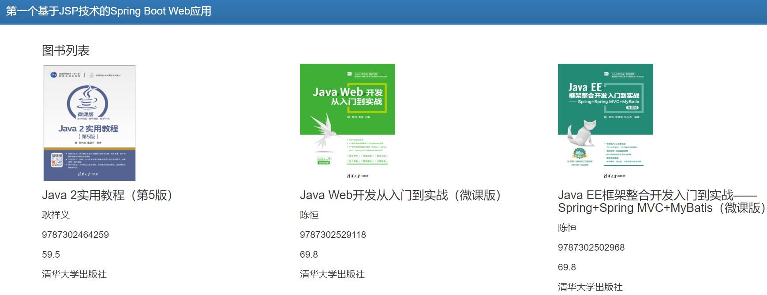
8．运行
首先，运行Ch74Application主类。然后，访问http://localhost:8080/ch7_4/。

Slide 109
本章总结
本章首先介绍了Spring Boot的Web开发支持，其次详细讲述了Spring Boot推荐使用的Thymeleaf模板引擎，包括Thymeleaf的基础语法、常用属性以及国际化。同时，本章还介绍了Spring Boot对JSON数据的处理、文件上传下载、异常统一处理和对JSP的支持等Web应用开发的常用功能。
重点掌握Thymeleaf模板引擎技术、Spring Boot的JSON数据交互技术以及Spring Boot的异常统一处理。
了解Spring Boot对JSP的支持。

Slide 110
致谢
Thanks!!!

